Slide 1
Chương 11: Giao dịch (Transaction) và khóa (lock)
Khái niệm Transaction
Thuộc tính của Transaction
Các loại Transaction
    - Explicit Transaction
    Autocommit Transaction
    Implicit Transaction
SQL Server Log làm việc như thế nào?
Các giao dịch phân tán
Locking

Slide 2
Khái niệm Transaction
Transaction là một loạt các hoạt động xảy ra được xem như một công việc đơn, nghĩa là hoặc thành công toàn bộ hoặc không làm gì cả
Ví dụ:
Chúng ta muốn chuyển một số tiền $500 từ accountA sang accountB như vậy công việc này cần làm gồm các bước sau:
Trừ $500 từ accountA
Cộng thêm $500 vào accountB
Việc chuyển tiền trên phải được thực hịên dưới dạng một transaction nghĩa là giao dịch chỉ được xem là hoàn tất (commited) khi cả 2 bước trên đều thực hịên thành công .
Nếu vì một lý do nào đó ta chỉ có thể thực hiện được bước 1(vì máy bị treo hay mất điện) thì xem như giao dịch không hoàn tất và cần phải được phục hồi lại trạng thái ban đầu (rollback)

Slide 3
Thuộc tính của Transaction
Atomic (nguyên tử)
Consistent (nhất quán ): Một giao tác đặt sở dữ liệu ở trạng thái nhất quán sau khi nó hoàn tất hoặc hỏng. Các thay đổi được thực hịên bởi một giao tác là nhất quán từ trạng thái này sang trạng thái khác.
Isolated(cô lập): Một giao tác được gọi là bị cô lập khi nó không ảnh hưởng hoặc xung đột với bất kỳ giao tác khác trong cở sở dữ liệu.
Durable( bền vững): Một giao tác được gọi là lâu bền nếu công việc được bảo đảm vẫn hoàn tất mặc cho có bất kỳ điều gì xảy ra với cơ sở dữ liệu sau khi giao tác kết thúc thành công. Nếu nguồn điện cung cấp hỏng và cơ sở dữ liệu máy chủ kết thúc không bình thường, giao tác được bảo đảm vẫn hoàn tất khi máy chủ khởi động lại.

Slide 4
Các phát biểu điều khiển Transaction
Transaction có các phát biểu sau:
    BEGIN TRAN: Bắt đầu một giao tác
    COMMIT TRAN: Xác định giao tác hoàn thành
    ROLLBACK TRAN: Quay ngược giao tác
    SAVE: Định nghĩa điểm đánh dấu cho phép quay ngược
    Rollback chỉ một phần giao tác

Slide 5
Các loại Transaction ( Giao tác)
Explicit Transaction ( Giao tác tường minh ):
Được định nghĩa bắt đầu bằng BEGIN TRANS và kết thúc đơn vị giao tác bởi hành động COMMIT TRANS
Các phát biểu SELECT, DELETE, UPDATE, INSERT đều có thể là một phần của phát biểu Transaction.

Slide 6
Explicit Transaction
BEGIN TRAN Bắt đầu giao dịch
Cú pháp
BEGIN TRAN[SACTION]
[<transaction name >\ <@ transaction variable>]
COMMIT TRAN Kết thúc giao dịch
  Cú pháp
COMMIT TRAN[SACTION]
[<transaction name >\<@ transaction variable>]

Slide 7
Explicit Transaction
ROLLBACK TRAN
Cú pháp
ROLLBACK TRAN [SACTION]
[<transaction name>\<save point name>\
<@transaction variable>\<@ savepoint variable>]
SAVE TRAN
Cú pháp
SAVE TRAN[SACTION]
[<save point name>\ <@save point variable>]

Slide 8
Biến toàn cục @@trancount
Biến toàn cục @@trancount sẽ tự động tăng khi bạn sử dụng phát biểu BEGIN TRAN.
VD:
SELECT @@trancount --//Nó sẽ trả về 0
BEGIN TRAN T1
SELECT @@trancount --//Nó sẽ trả về 1
SAVE TRAN savepoint1
SELECT @@trancount --//Nó vẫn được thiết lập là 1
ROLLBACK TRAN savepoint1
SELECT @@trancount --//Nó vẫn được thiết lập là 1
COMMIT TRAN T1
SELECT @@trancount --//Nó sẽ trả về 0

Slide 9
VD
BEGIN TRAN
INSERT
UPDATE
SAVE TRAN transave1
DELETE
INSERT
SELECT
SAVE TRAN transave1
INSERT
DELETE
IF @@ERROR <>0
ROLLBACK TRAN transave1
ELSE
COMMIT TRAN
Chú ý: Chí có sử dụng được SavePoint cuối cùng để Commit

Slide 10
VD
BEGIN TRAN
SAVE TRAN transave1
INSERT INTO tmpTransac values('1','1')
UPDATE tmpTransac set f2='11' where f1='1'
--Raiserror ('Error 1 11',16,1)
SAVE TRAN transave2
INSERT INTO tmpTransac values('2','22')
SELECT * from tmpTransac
--Raiserror ('Error 2 22',16,1)
SAVE TRAN transave3
INSERT INTO tmpTransac values('3','33')
Raiserror ('Error 3 33',16,1)
IF @@ERROR <>0
BEGIN
ROLLBACK TRAN transave1
COMMIT TRAN
print 'RollBack'
END
ELSE
COMMIT TRAN
--delete from tmptransac
select * from tmptransac

Slide 11
Autocommit Transaction( Giao dịch tự động)
- Một phát biểu hiệu chỉnh dữ liệu trong SQL Server là một implied transaction (giao dịch mặc nhiên)
- Mỗi phát biểu SQL là một giao dịch riêng biệt. Mỗi phát biểu thành công hay thất bại tuỳ thuộc vào giao dịch của chính nó.

Slide 12
Implicit Transaction( Giao dịch ẩn)
Các giao dịch implicit có hiệu lực ở cấp độ phiên làm việc bằng cách sử dụng phát biểu sau:
SET IMPLICIT_TRANSACTION ON
=> các phát biểu sau đó cần được commit rõ ràng( hoặc quay lui lại)
Để tắt các giao tác implicit, ta dùng lệnh sau:
SET IMPLICIT_TRANSACTION OFF

Slide 13
VD: Explicit Transaction
SET IMPLICIT_TRANSACTIONS OFF
go
USE pubs
GO
drop table t1
CREATE table t1 (a int)
GO
INSERT INTO t1 VALUES (1)
GO
PRINT 'Use explicit transaction'
BEGIN TRAN
INSERT INTO t1 VALUES (2)
SELECT 'Tran count in transaction'= @@TRANCOUNT --1
COMMIT TRAN
SELECT 'Tran count outside transaction'= @@TRANCOUNT –0
GO

Slide 14
VD: IMPLICIT TRANSACTION
PRINT 'Setting IMPLICIT_TRANSACTIONS ON'
GO
SET IMPLICIT_TRANSACTIONS ON
GO
PRINT 'Use implicit transactions'
GO
-- No BEGIN TRAN needed here.
INSERT INTO t1 VALUES (4)
SELECT 'Tran count in transaction'= @@TRANCOUNT
-- Cần COMMIT TRAN một cách tường minh;
-- Nếu chưa COMMIT TRAN thì ta có thể ROLLBACK TRAN
SELECT 'Tran count outside transaction'= @@TRANCOUNT
GO
select * from t1

Slide 15
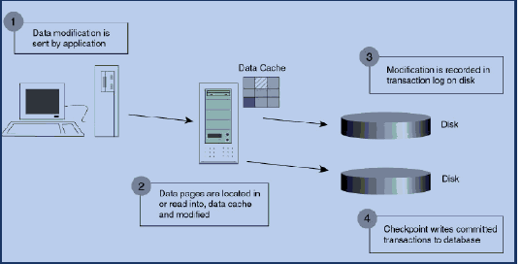
SQL Server Log làm việc như thế nào?
Transaction log file trong SQL Server ghi lại các thay đổi xảy ra trong database và chứa đầy đủ thông tin để có thể ROLLBACK hay ROLLFORWARD khi cần

Slide 16
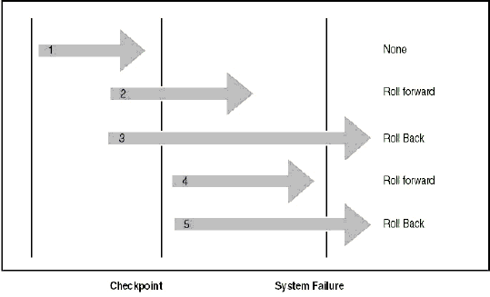
Transaction Recovery

Slide 17
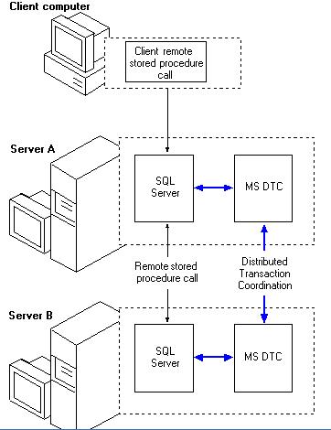
Giao dịch phân tán
Giao dịch phân tán mở rộng ra hai hoặc nhiều máy.
Microsoft Distributed Transaction Coordinator (MS DTC) – dịch vụ quản lý các giao dịch phân tán.

Slide 18
Các giai đoạn của một giao dịch phân tán
Giai đoạn chuuẩn bị Prepare
Server nguồn gửi một yêu cầu là lệnh của giao dịch đến Server liên quan.
Server thứ hai nhận yêu cầu thực hiện các giao dịch của Server nguồn, Server này phải thực hiện cho đến khi kết thúc các giao dịch đã yêu cầu.
Giai đoạn commit
Lệnh SQL Server | Lệnh Distributed
Begin Tran | Begin Distributed Tran
Save Tran | ( Không hỗ trợ)
Rollback Tran | Rollback Tran
Commit Tran | Commit Tran

Slide 19
Khóa (Locking)
Các chế độ khóa (lock modes)
  Shared Locks (S)
  Exclusive Locks (X)
  Update Locks (U)

Slide 20
Shared Locks (S) – Read Only (chỉ được phép đọc)
Khi đọc 1 đơn vị dữ liệu, SQL Server tự động thiết lập Shared Lock trên đơn vị dữ liệu đó (trừ trường hợp sử dụng No Lock)
Được thiết lập trên 1 bảng, 1 trang, 1 khóa hay trên 1 dòng dữ liệu.
Nhiều giao tác có thể đồng thời giữ Shared Lock trên cùng 1 đơn vị dữ liệu.
Được giải phóng ngay sau khi sử dụng xong dữ liệu được đọc, trừ khi có yêu cầu giữ shared lock cho đến hết giao tác.

Slide 21
Exclusive Locks (X)
Exclusive Lock ⬄ Write Lock
Khi thực hiện thao tác ghi (insert, update, delete) trên 1 đơn vị dữ liệu, SQL Server tự động thiết lập Exclusive Lock trên đơn vị dữ liệu đó.
Exclusive Lock luôn được giữ đến hết giao tác.
Tại 1 thời điểm, chỉ có tối đa 1 giao tác được quyền giữ Exclusive Lock trên 1 đơn vị dữ liệu.

Slide 22
Update Locks (U)
Sử dụng khi đọc dữ liệu với dự định ghi trở lại trên đơn vị dữ liệu này.
Là chế độ khóa trung gian giữa Shared Lock và Exclusive Lock.

Slide 23
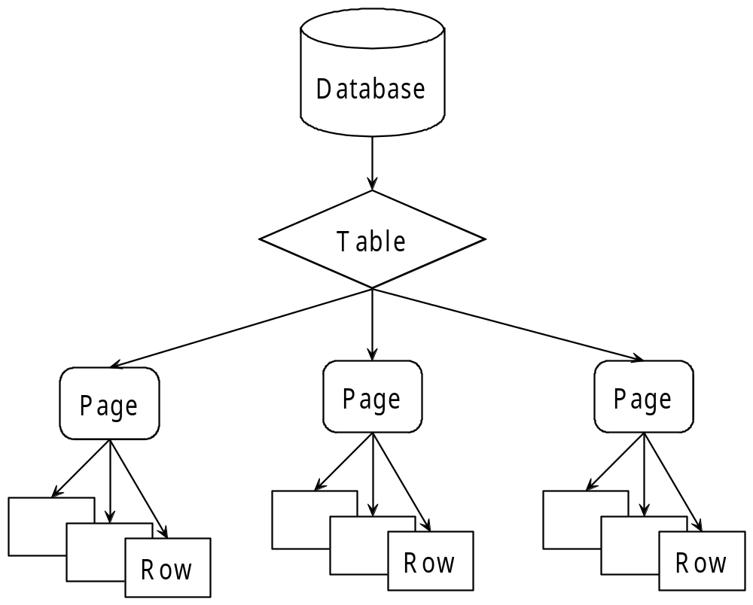
Những loại tài nguyên có thể khóa (lockable resources)

Slide 24
Các vấn đề có thể xuất hiện khi truy xuất dữ liệu đồng thời
Đọc dữ liệu chưa commit (Uncommit data, Dirty read)
  Xảy ra khi một giao tác thực hiện đọc trên một đơn vị dữ liệu mà đơn vị xử lý dữ liệu này đang bị cập nhạt bởi một giao tác khác nhưng việc cập nhật chưa được xác nhận.
Dữ liệu không lặp lại (Unrepeatable data)
  Xảy ra khi một giao tác đang thực hiện đọc trên một đơn vị dữ liệu nhưng giao tác khác lại được phép thay đổi (ghi) trên đơn vị dữ liệu này. Điều này làm cho lần đọc sau đó của giao tác đầu tiên không còn nhìn thấy dữ liệu ban đầu nữa.
Phantom
  Là tình trạng mà một giao tác trên một tập dữ liệu nhưng giao tác khác lại chèn thêm hoặc xóa bớt các dòng dữ liệu mà giao tác kia quan tâm.

Slide 25
Các vấn đề có thể xuất hiện khi truy xuất dữ liệu đồng thời (t)
Mất dữ liệu cập nhật (Lost update)
Tình trạng này xảy ra khi có nhiều hơn một thao tác cùng thực cập nhật trên 1 đơn vị dữ liệu. Khi đó giao tác cập nhật thực hiện sau cùng sẽ đè lên kết quả của giao tác thực hiện cập nhật trước.

Slide 26
Các mức cô lập dữ liệu (isolation levels)
Read Uncommitted
Read Committed
Repeatable Read
Serializable

Slide 27
Read Uncommitted
Đặc điểm:
  Không thiết lập Shared Lock trên những đơn vị dữ liệu cần đọc
  Không bị ảnh hưởng bởi những khóa của các giao tác khác trên những đơn vị dữ liệu cần đọc
  Không phải chờ khi đọc dữ liệu (kể cả khi dữ liệu đang bị lock bởi giao tác khác)
  Các vấn đề gặp phải khi xử lý đồng thời:
    Dirty Reads; Unrepeatable Reads; Phantoms; Lost Updates
Ưu điểm:
  Tốc độ xử lý rất nhanh
  Không cản trở những giao tác khác thực hiện việc cập nhật dữ liệu
Khuyết điểm:
  Có khả năng xảy ra mọi vấn đề trong việc xử lý đồng thời, đặc biệt là vấn đề Dirty Reads
Nhận xét:
  Chỉ nên dùng để đọc dữ liệu trong trường hợp cần 1 cái nhìn tổng quan về CSDL, ví dụ như tạo những báo cáo về tình hình chung.
  Không dùng trong trường hợp cần đọc những số liệu chính xác hay tiến hành cập nhật trên cơ sở dữ liệu.

Slide 28
Read Committed
Đặc điểm:
  Đây là mức độ cô lập mặc định của SQL Server
  Giải quyết vấn đề Dirty Reads
  Tạo ra khóa chia sẻ (Shared Lock) trên đơn vị dữ liệu được đọc, Shared Lock được giải phóng ngay sau khi đọc xong dữ liệu
  Tạo Exclusive Lock trên đơn vị dữ liệu được ghi, Exclusive Lock được giữ cho đến hết giao tác
Ưu điểm:
  Giải quyết vấn đề Dirty Reads
  Shared Lock được giải phóng ngay, không cần phải giữ cho đến hết giao tác nên không ngăn cản thao tác cập nhật của các giao tác khác.
Khuyết điểm:
  Chưa giải quyết được vấn đề Unrepeatable Reads, Phantoms, Lost Updates
  Phải chờ khi chưa thể được đáp ứng yêu cầu lock trên đơn vị dữ liệu đang bị giữ lock bởi giao tác khác.

Slide 29
Repeatable Read
Đặc điểm:
  Repeatable Read = Read Committed
  Giải quyết vấn đề Dirty Reads và Unrepeatable Reads
  Tạo Shared Lock trên đơn vị dữ liệu được đọc, Shared Lock được giữ cho đến hết giao tác => Không cho phép các giao tác khác cập nhật, thay đổi giá trị trên đơn vị dữ liệu này.
  Tạo Exclusive Lock trên đơn vị dữ liệu được ghi, Exclusive Lock được giữ cho đến hết giao tác.
Ưu điểm:
  Giải quyết vấn đề Dirty Reads và Unrepeatable Reads
Khuyết điểm:
  Chưa giải quyết được vấn đề Phantoms
  Phải chờ khi chưa thể được đáp ứng yêu cầu lock trên đơn vị dữ liệu đang bị giữ lock bởi giao tác khác.
  Các giao tác khác không được phép cập nhật trên những đơn vị dữ liệu đang bị giữ Shared Lock.
  Vẫn cho phép Insert những dòng dữ liệu thỏa mãn điều kiện thiết lập những Shared Lock => Phantoms

Slide 30
Serializable
Đặc điểm:
  Serializable = Repeatable Read + Giải quyết Phantoms
  Giải quyết vấn đề Dirty Reads, Unrepeatable Reads và Phantoms
  Tạo Shared Lock trên đơn vị dữ liệu được đọc, Shared Lock được giữ cho đến hết giao tác => Không cho phép các giao tác khác cập nhật, thay đổi giá trị trên đơn vị dữ liệu này.
  Không cho phép Insert những dòng dữ liệu thỏa mãn điều kiện thiết lập những Shared Lock (sử dụng khóa trên 1 miền giá trị-Key Range Lock)
  Tạo Exclusive Lock trên đơn vị dữ liệu được ghi, Exclusive Lock được giữ cho đến hết giao tác.
Ưu điểm:
  Giải quyết vấn đề Dirty Reads, Unrepeatable Reads và Phantoms
Khuyết điểm:
  Phải chờ khi chưa thể được đáp ứng yêu cầu lock trên đơn vị dữ liệu đang bị giữ lock bởi giao tác khác.

Slide 31
Isolation level | Dirty read | Nonrepeatable read | Phantom
Read uncommitted | Yes | Yes | Yes
Read committed | No | Yes | Yes
Repeatable read | No | No | Yes
Serializable | No | No | No

